Slide 1
ПЕДАГОГ, КОТОРОГО Я УВАЖАЮ ВЫПОЛНИЛА: Ученица 9а класса, 15 лет ШУЛИКОВА АНАСТАСИЯ АЛЕКСАНДРОВНА Куратор работы: Кириллова Светлана Павловна
Муниципальное бюджетное ОБЩЕобразовательное учреждение
МБОУ ГИМНАЗИЯ 24
Г. междуреченск

Slide 2
«ПЕДАГОГ, КОТОРОГО Я УВАЖАЮ»
Кто такой педагог?
Для меня педагог – это человек, который мотивирует детей усваивать тот или иной материал, который грамотно учит детей и подбадривает.
Кто такой педагог, которого я уважаю?
Педагогом, которого я уважаю, на сегодняшний день является мой учитель физкультуры Воронина Анастасия Олеговна. Она заслуживает не только моего уважения, но и всех детей.

Slide 3
КТО КАКОЙ ПЕДАГОГ
Так же, по моему мнению, педагог – это человек с большим умом, который придумывает необыкновенные идеи, чтоб преподать ясный этот материал детям.
Так же у него в голове много разных идей, которые
он пытается воплотить в жизнь. Я уважаю каждого
педагога. Но сегодня я расскажу про того, кто
действительно вдохновляет быть таким же
жизнерадостным человеком

Slide 4
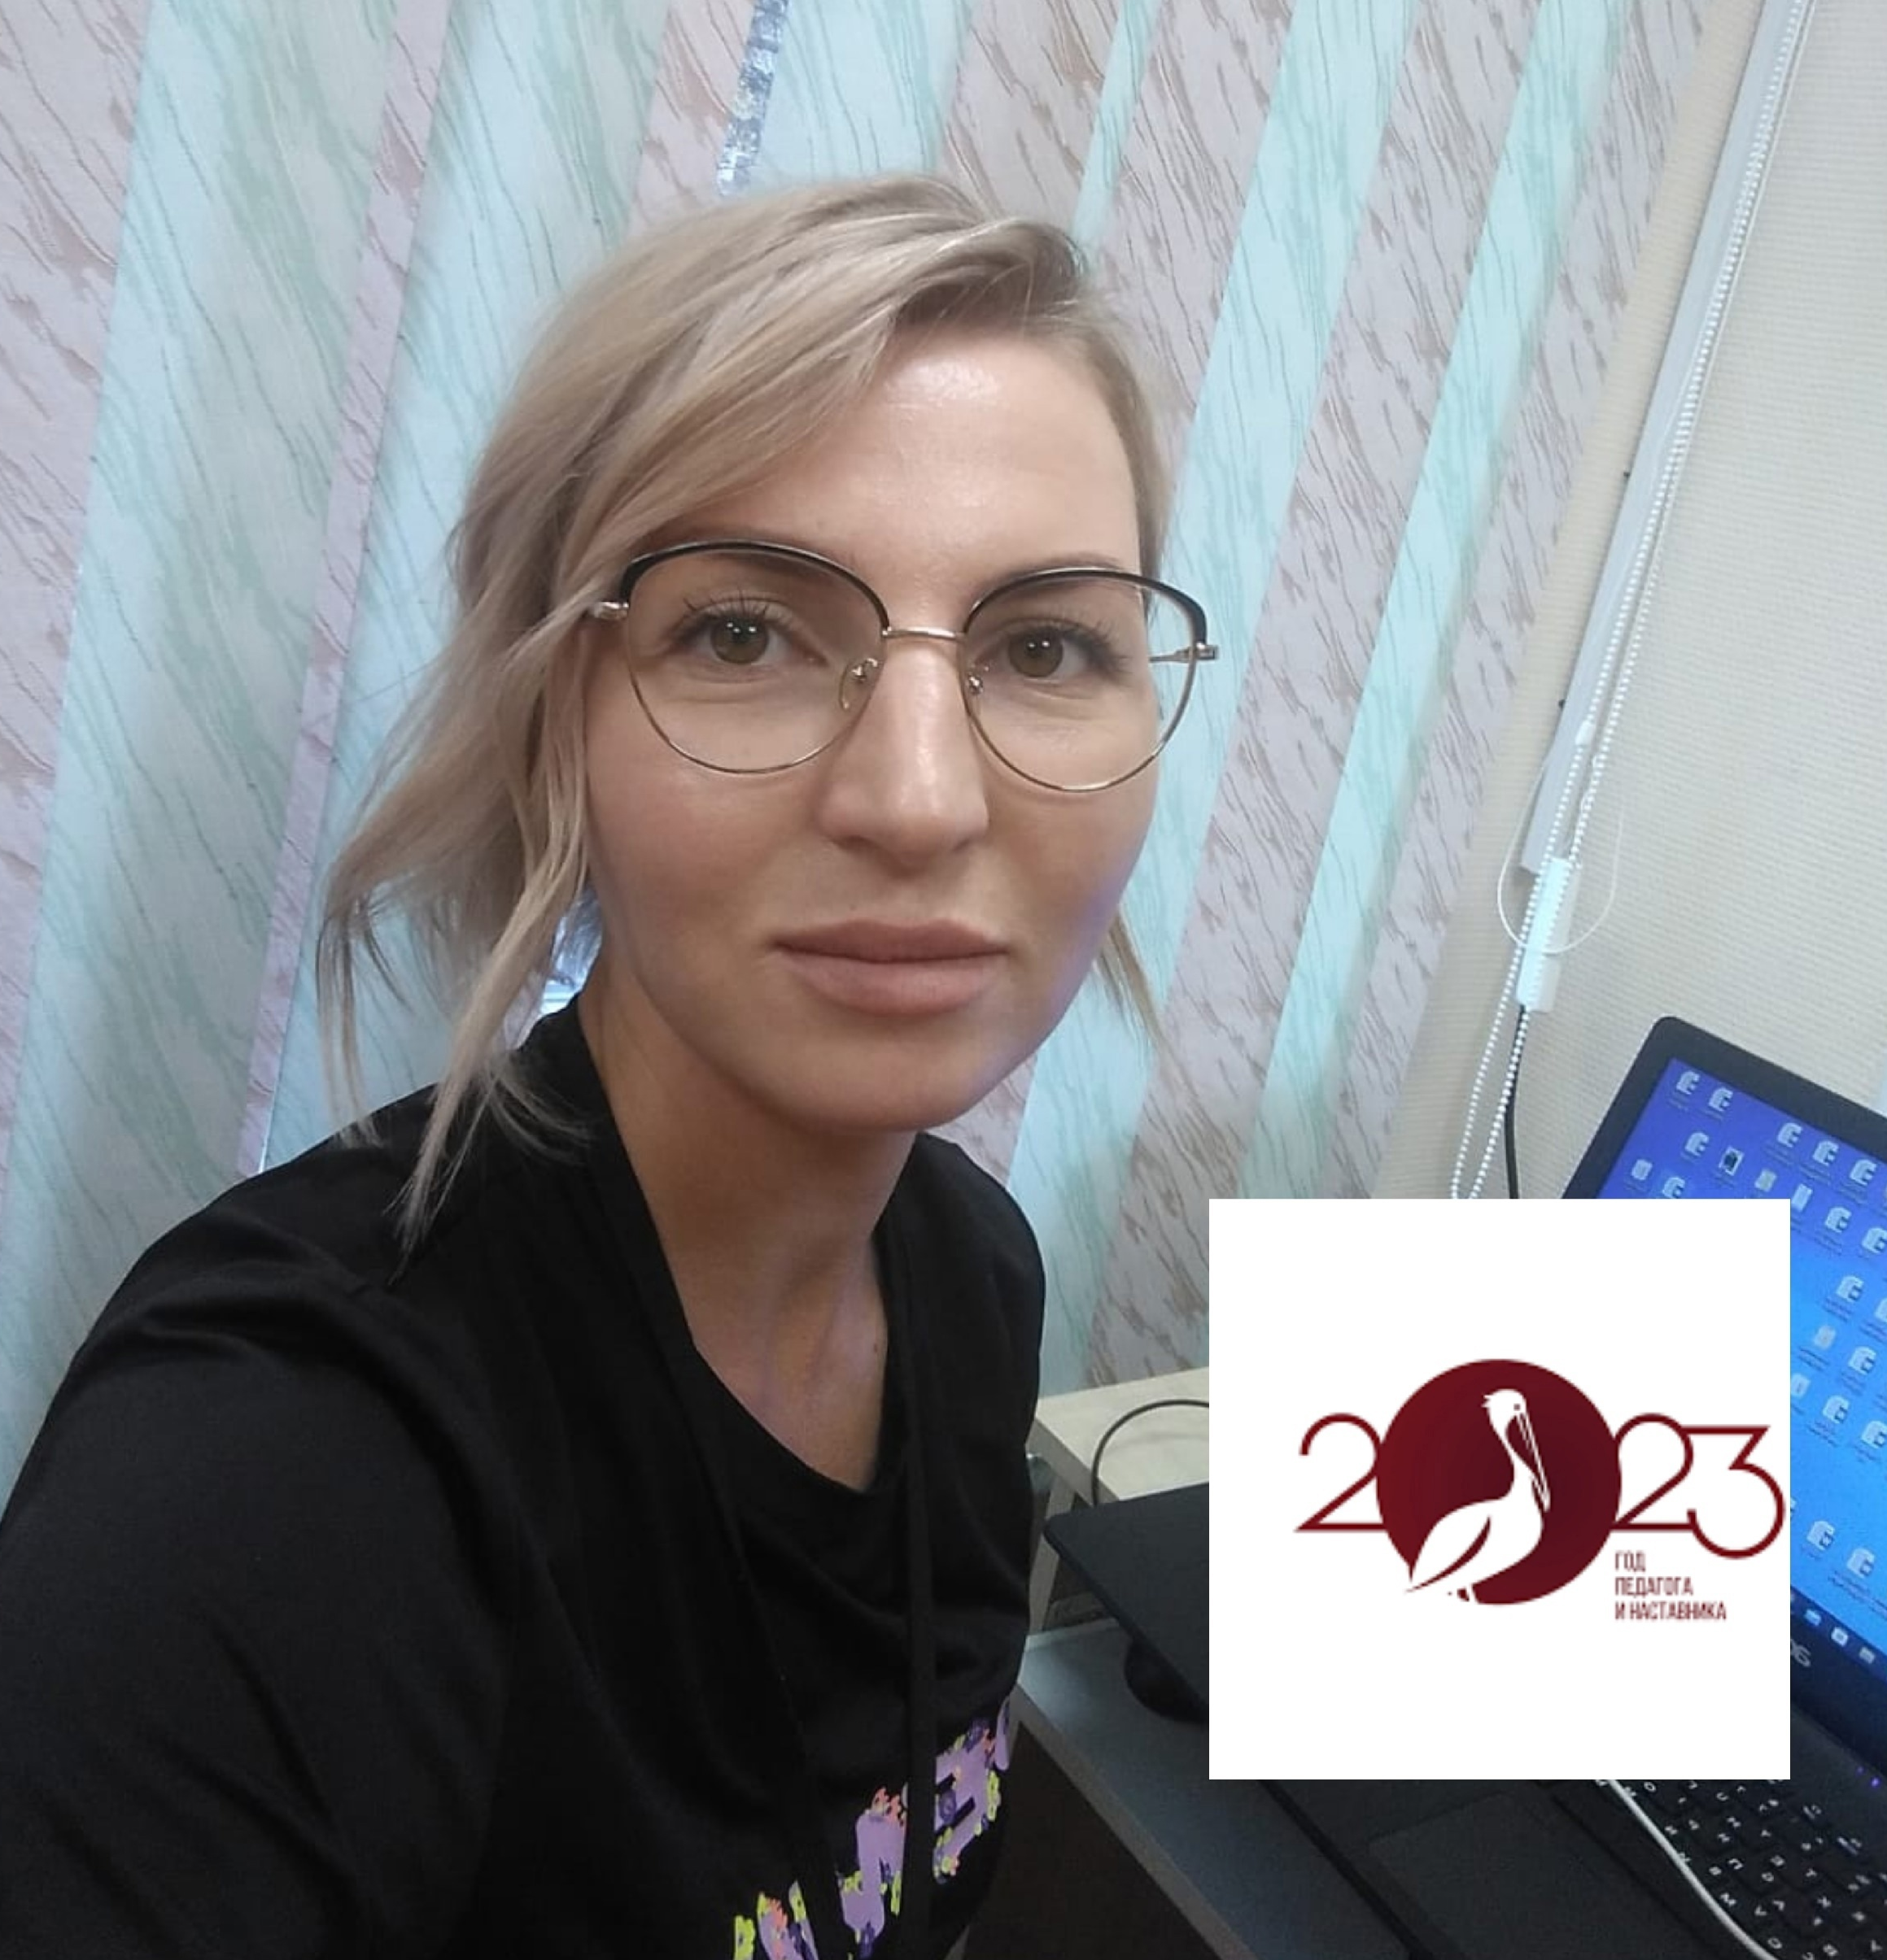
Воронина Анастасия Олеговна – учитель физкультуры в гимназии № 24.
Стаж работы у нее составляет 13 лет.
Анастасия Олеговна очень тщательно и внимательно относиться к
своим урокам, делает их веселыми и красочными.

Slide 5
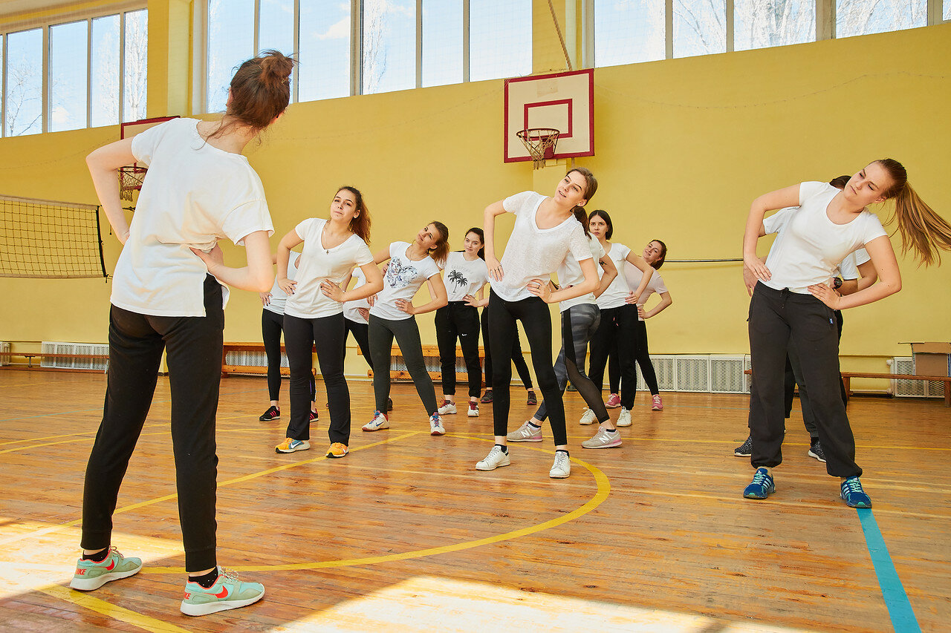
КТО ДЛЯ МЕНЯ ПЕДАГОГ, КОТОРОГО Я УВАЖАЮ?
Это тот, кто любит свою работу, преподносит информацию интересно, тот, кто поднимается выше, чем его работа; развивается дополнительно, с детьми на одной волне.

Slide 6
ПРО ПЕДАГОГА, КОТОРОГО Я УВАЖАЮ
Воронина Анастасия Олеговна - не только мастер своего дела, но ещё имеет значок «КМС» (кандидат в мастера спорта) по дзюдо и самбо.
Анастасия Олеговна умеет найти подход к каждому ребенку. На каждом уроке она весело нам объясняет, что и как мы будем делать. Всегда может поддержать, если у кого-то что-то не получается, подбадривает.

Slide 7
ПЕДАГОГ года - 2022
Городской конкурс «Педагог года-2022 " полностью раскрыл потенциал Анастасии Олеговны.
Также у Анастасии Олеговны очень много разных медалей и грамот за ее труд.
Повторюсь, что стаж Анастасии Олеговны составляет всего 13 лет.
За такое короткое время она много чего добилась!

Slide 8
Педагог года - 2022

Slide 9
«Наша школа»
В нашей школе часто проходят разные соревнования.
К примеру, между параллельными классами, общешкольные.
Мы участвуем и в городских спортивных мероприятиях, где Анастасия Олеговна принимает участие в их проведении и организации.

Slide 10
«Наша школа»
Тут получили грамоты за участие
А так проходят соревнования по теннису, где Анастасия Олеговна являнтся руководителем.

Slide 11
В нашей школе открыли в 2023 году кабинет, где дети занимаются таким видом спортом, как Самбо, так как Анастасия Олеговна мастер по этому виду спорта. Она проводит тренировки для детей увлекательно и интересно, четко показывает, как правильно выполнять те или иные движения/трюки.

Slide 12
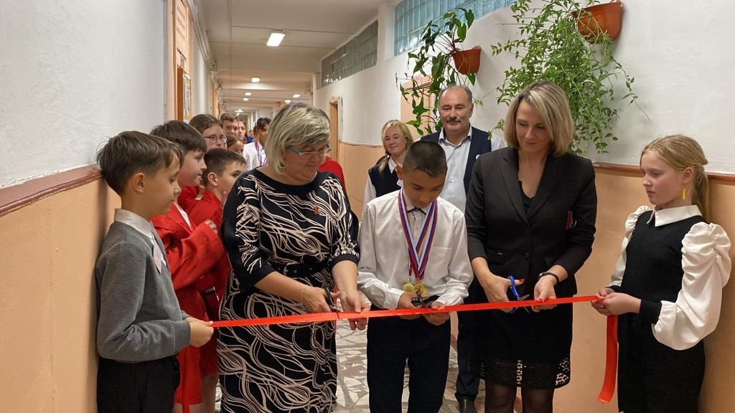
Открытие кабинета
После открытия кабинета для самбо Анастасия Олеговна стала тренером для детей, которые там занимаются, я больше чем уверена, что детям нравится, как она преподает.

Slide 13
Слова педагога
Учитель физкультуры должен быть и тренером, и психологом, и массовиком-затейником, и…педагогом! Это трудно, но когда я вижу неподдельную радость ребенка от победы над собой, то забываю обо всех сложностях. Невозможно объяснить словами те чувства, которые я испытываю, когда маленькие мальчишки и девчонки начинают с легкостью выполнять те упражнения, которые еще вчера казались им невыполнимыми, когда в переменку прибегают старшие за советом, поделиться своими успехами в учебе, победами в спорте. В такие минуты понимаешь – это главная награда за мой труд. 13 лет преподавания не прошли даром, поэтому даже вне работы я не могу пройти мимо плачущего ребенка, не поинтересовавшись, что произошло, и хоть чем то ему помочь.
Воронина Анастасия Олеговна

Slide 14
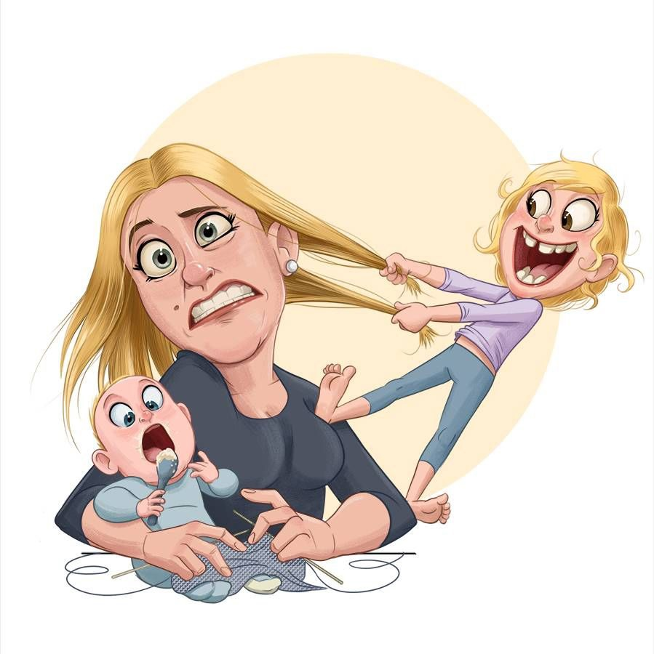
Про педагога
Анастасия Олеговна – это не только прекрасный педагог, но и прекрасная мама двух детей. Она успевает и на работе
с детьми поработать, и дома. Это достаточно тяжело, но вернемся
к ее словам, что она не видит перед собой никаких сложностей.

Slide 15
Слова педагога
Закончив школу, ни на минуту не сомневаясь я поступила в Новокузнецкое училище Олимпийского резерва на специализацию: дзюдо. Это время было незабываемое, тренировки до седьмого пота, победы на Всероссийских соревнованиях и путешествиями по России. Но у любой медали есть две стороны и в виду травм пришлось покинуть большой спорт. Спасибо моим родителям за поддержку в любых начинаниях и на семейном совете было принято решение ,что жизнь на этом не заканчивается и поэтому я поступила в КУЗГТУ на специализацию сервис и туризм. Вроде бы что то близкое по смыслу, но нет! После окончания института Я решила,что обязана попробовать себя в роли учителя. И по сей день ни на минуту не пожалела о своем решении.
Воронина Анастасия Олеговна

Slide 16
Итоги
Анастасия Олеговна – очень хороший учитель. Она не видит перед собой препятствий и начинает утро с золотых слов. Так же она замечательная жена и мама. Этот педагог точно должен привлечь ваше внимание, ведь она через столько прошла в прошлом, а сейчас она ни на минуту не задумывается о том, что ей не нравится профессия. Она поддерживает нас словами, если у нас что - то не получается. Я уверена, что очень много детей ее любят и уважают. Она всегда будет рада, когда к ней на урок приходят дети с улыбкой.
Я желаю стать таким же дружелюбным педагогом, как Анастасия Олеговна!!!

Slide 17
СПАСИБО ВСЕМ ЗА ВНИМАНИЕ!
БЫЛА РАДА ВАМ РАССКАЗАТЬ ПРО ПЕДАГОГА, КОТОРОГО Я УВАЖАЮ

